Slide 1
«Установка операционных систем на виртуальных машинах »
Выполнил студент группы змиИВТ-241 Москвитина А.Г.
Принял Короленко В.В.

Slide 2
Цель лабораторной работы: подготовка виртуальных машин к установке программного обеспечения, предназначенного для анализа данных.
Основные задачи: Установить операционную систему Debian на виртуальную машину VirtualBox. Запустить виртуальные машины с операционными системами. Скачать необходимые надстройки, драйвера, библиотеки, программное обеспечение. Выполнить настройку операционных систем для каждой виртуальной машины:
• создать учётную запись;
• установить необходимые драйвера;
• выполнить первоначальную настройку (персонализация, дата, время и т.п.);
• настроить возможность подключения внешних носителей;
• создать на хостовой машине общее для хостовой машины и виртуальных машин единое место для хранения и обмена файлами;
• настроить сеть, обеспечить доступ в интернет.

Slide 3
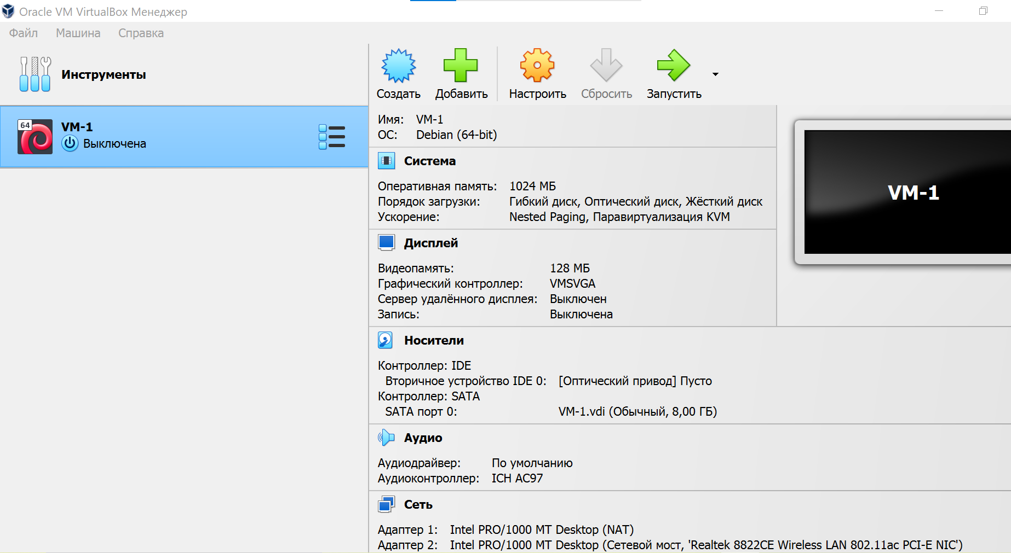
Настройки ОС в VirtualBox

Slide 4
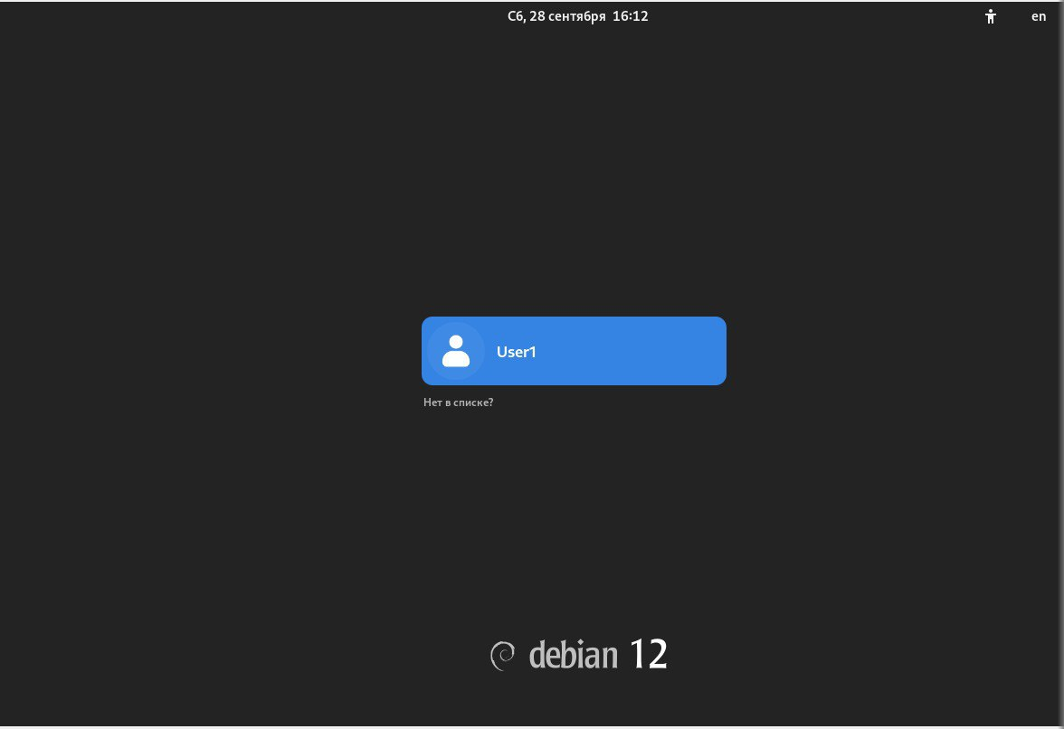
Выбор пользователя
После завершения установки, запускаем систему и выбираем пользователя. Заходим в учетную запись и выполняем первоначальную настройку

Slide 5
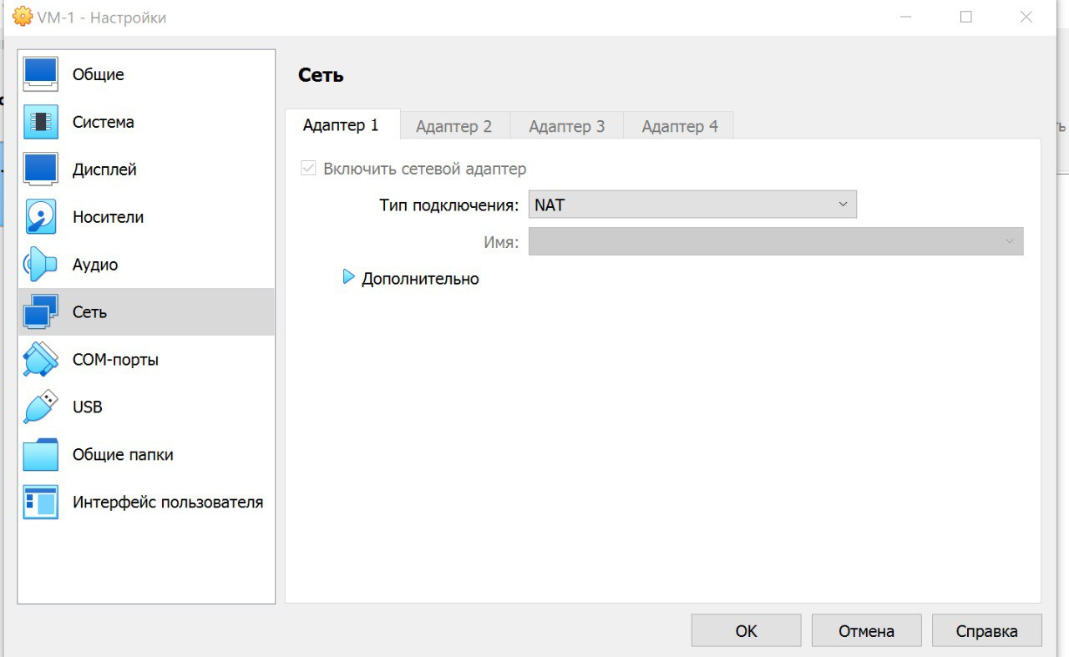
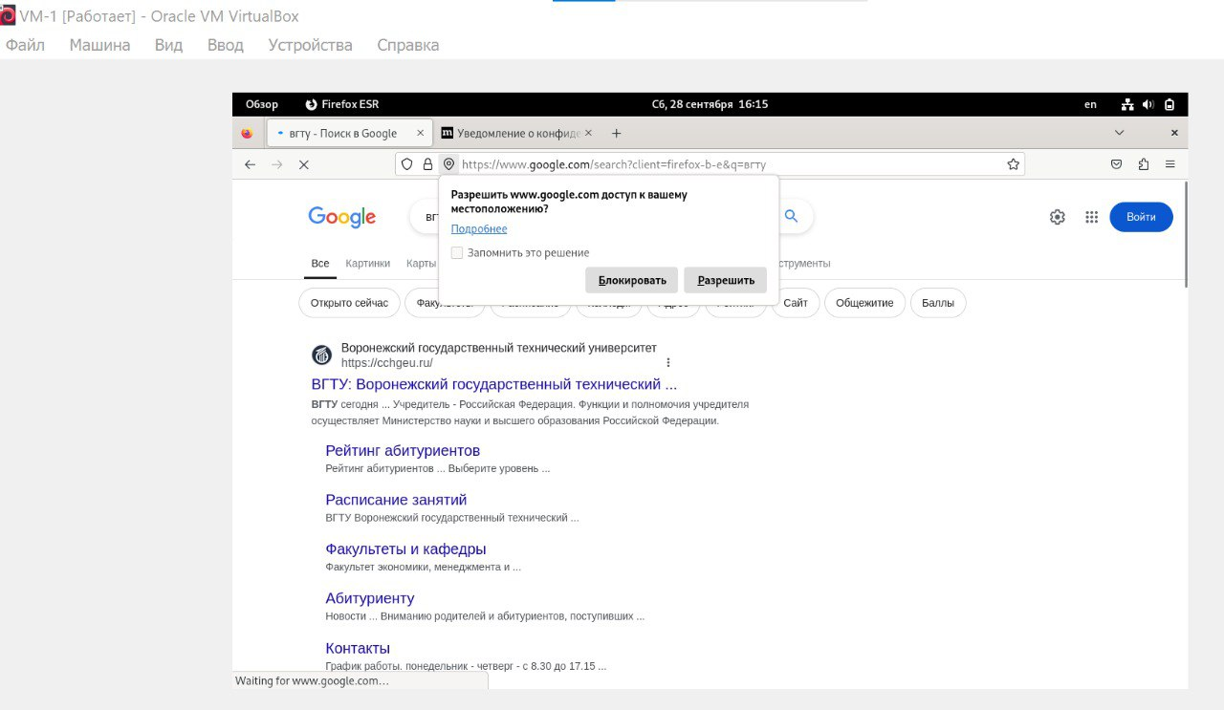
Доступ в интернет Настроим подключение ВМ к интернету и проверим его работоспособность

Slide 6
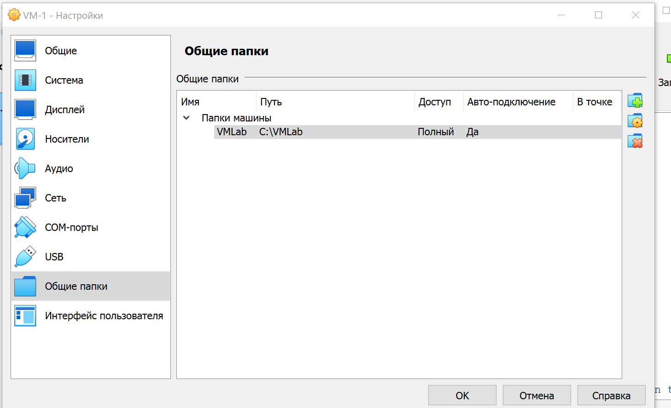
Создание общей папки После проверки работоспособности систем и убедившись в доступе к интернету, были созданы общие папки для каждой операционной системы (ОС). Общая папка представляет собой единое место для хранения и обмена файлами между хостовой машиной и виртуальными машинами. В VB достаточно включить эту функцию в настройках системы, указать имя папки и выбрать путь к хранилищу

Slide 7
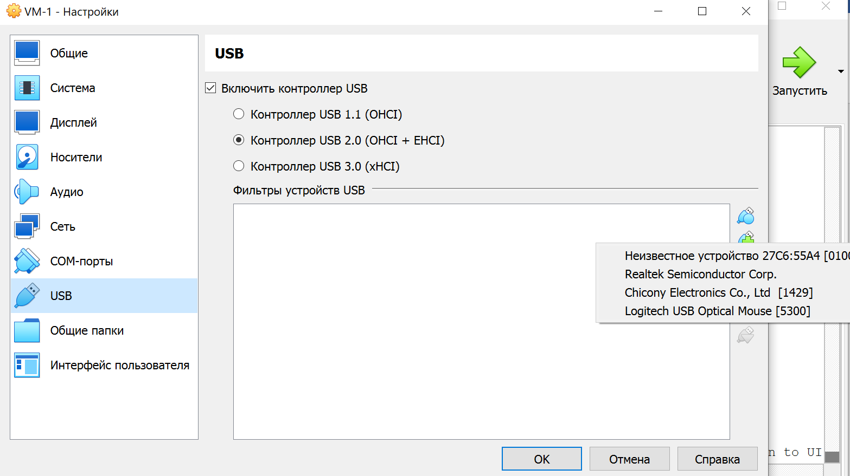
Подключение внешних носителей

